Slide 1



Prix "Balance de cristal"
Prix européen de pratiques innovantes
concourant à l’efficacité et à la qualité de la justice
Edition 2023
Chambre civile et pénale spécialisée en matière d’environnement et d’urbanisme
Cour d'appel de Mons

Slide 2
Initiative judiciaire
En l’absence de loi instituant au sein des cours et tribunaux des chambres spécialisées en matière d’environnement et d’urbanisme, nous avons institué au sein de la cour d’appel de Mons, par ordonnance présidentielle du 9 septembre 2021, une chambre spécialisée à trois conseillers (dont un pénaliste) dont la spécificité est de siéger à la fois au civil et au pénal.
La création de cette chambre est entourée d’un « écosystème » qui applique les bonnes pratiques prônées par les juridictions spécialisées de ce type et, notamment la Cour de l’environnement de South Wales en Australie et qui consiste en :
1/ une bibliothèque spécialisée,
2/ un réseau de stages pour les étudiants, en partenariat avec les universités,
3/ l’organisation de formations spécialisées à l’Institut de Formation judiciaire (BE),
4/ l’organisation de colloques et d’événements, en vue de sensibiliser le public et d’intéresser les praticiens non spécialisés,
5/ la participation à des réseaux tels que EUFJE ( Forum européen des Juges de l’environnement, auquel les membres de la chambre sont associés) ;
6/ le développement d’un partenariat spécifique avec la Commission Européenne (DG ENV et DG Just).

Slide 3

Méthodologie
Développer la vision
Créer les infrastructures et l’écosystème
Convaincre les partenaires et parties prenantes
Budget
Mise en œuvre pratique
Suivi

Slide 4
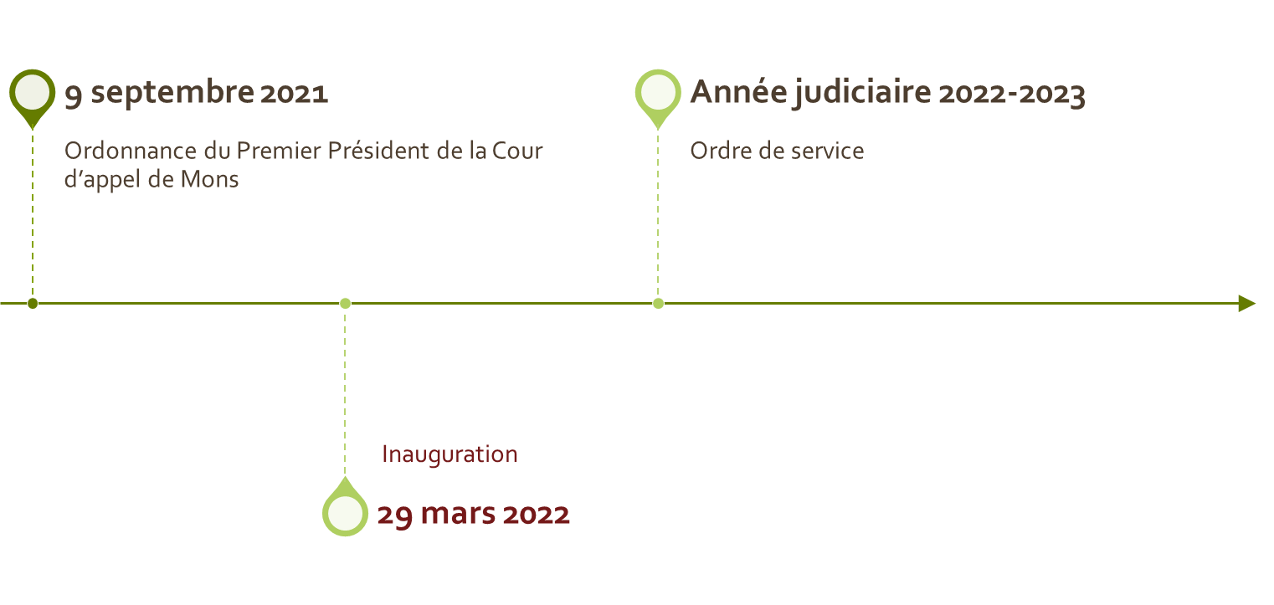
Ligne du temps

Slide 5
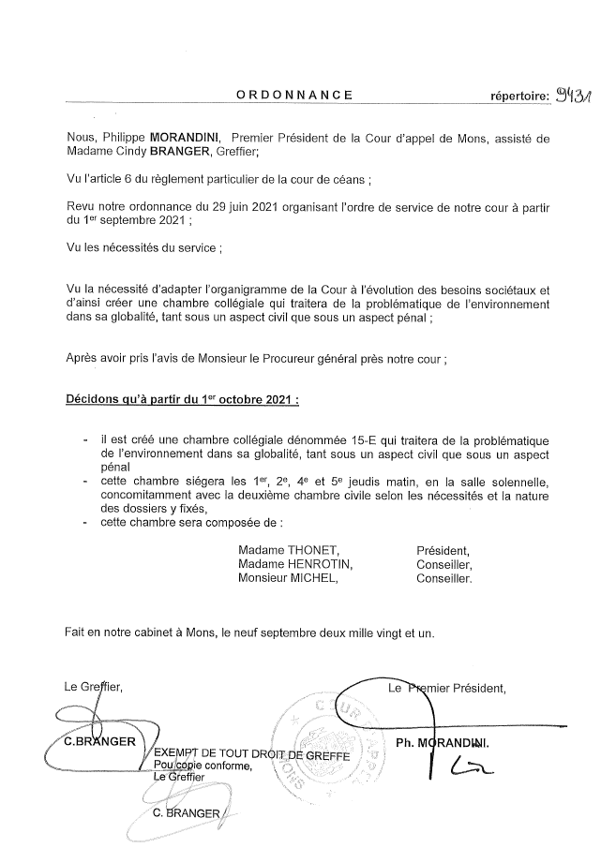
Ordonnance créant la chambre

Slide 6
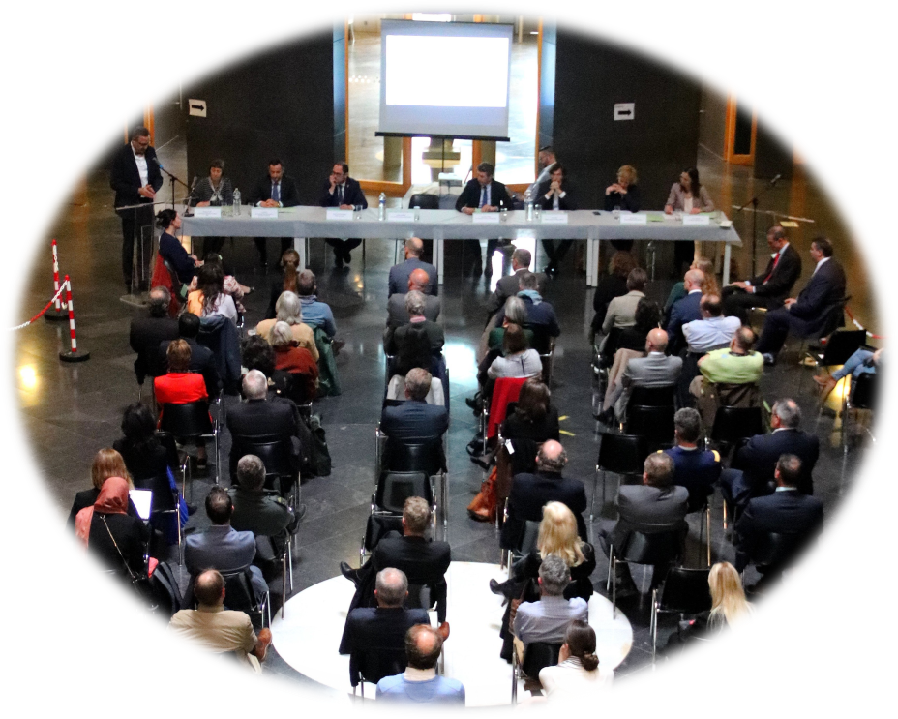
Inauguration de la Chambre
Françoise THONET
Présidente de chambre
Vincent VANQUICKENBORNE
Ministre de la Justice
Elio
DI RUPO
Ministre-Président de Wallonie
Saskia
BRICMONT
Députée au Parlement européen
Philippe MORANDINI
Premier Président de la Cour d'appel de Mons
Ion
CODESCU
Head of unit DG ENV de la Commission européenne
Ignacio
DE LA SERNA
Procureur général
Céline
TELLIER
Ministre wallonne de l'environnement

Slide 7
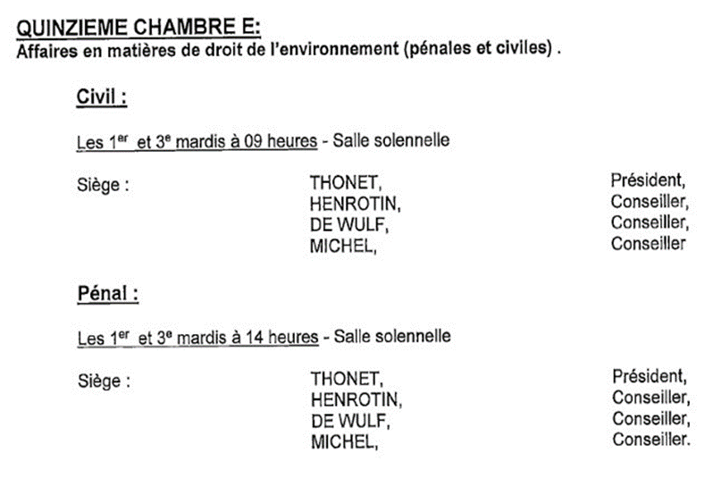
Ordre de service

Slide 8
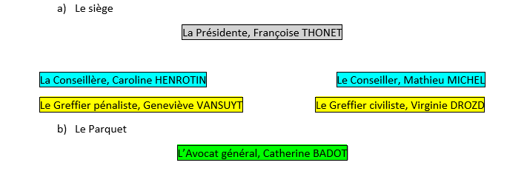
Organigramme

Slide 9
Quelques exemples de matières traitées depuis octobre 2021 (55 dossiers)...
Pollution transfrontalière eau et rivière + atteinte à la santé humaine (2018/H/413). Crim.
Pollution de l'air – Valeurs Limites d'émissions (2021/H/170). Crim.
Déchets et non-respect du permis (2021/H/569). Crim.
Nuisances sonores (Aéroport et transports aériens) (2020/RG/247 et 2022/RG/146). Civ.
Demande de remise en état par l'administration - démolition d'immeuble (2021/RG/331). Civ.
Éoliennes - troubles de voisinage (2021/RG/419). Civ.

Slide 10
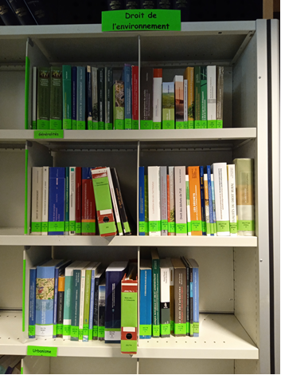
Ecosystème
Groupes de réflexion
Organiser des colloques & séminaires
Formations
Éducation
Établissement de la chambre de l’environnement
Développement de réseaux
Partenariat avec UEFJE, Commission européenne, universités, bibliothèque

Slide 11
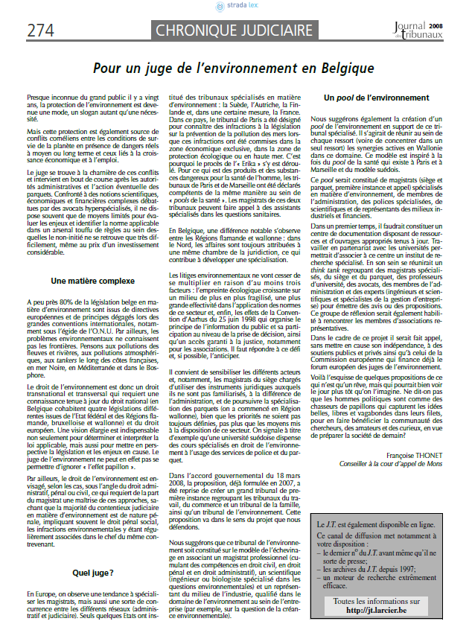



Slide 12

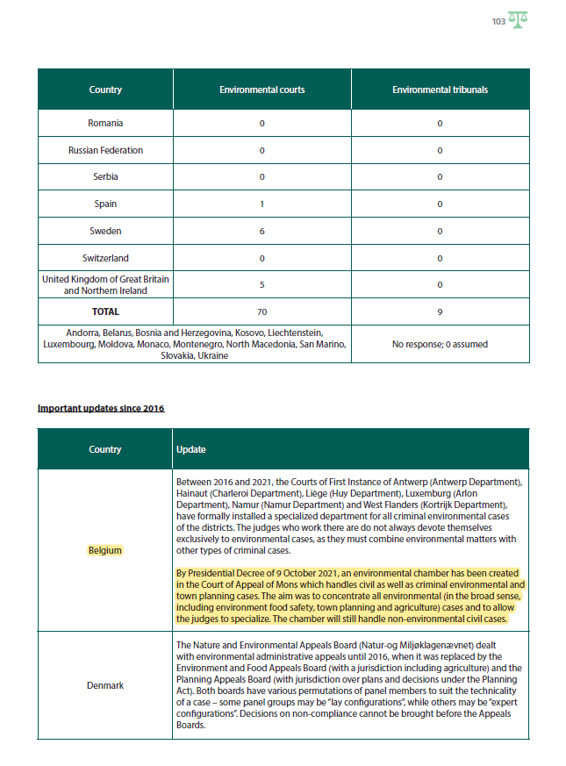

Slide 13
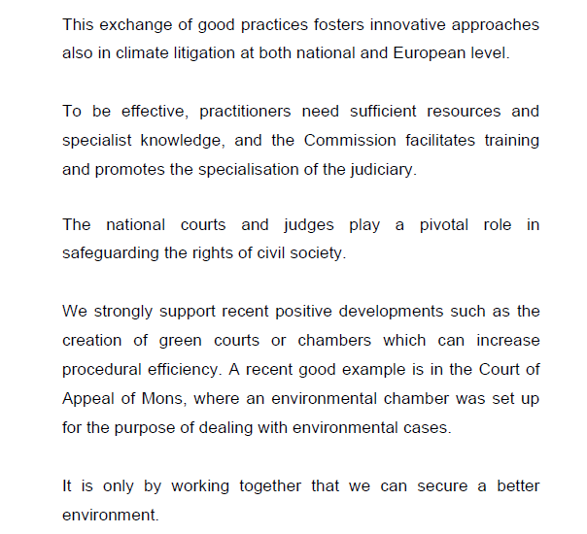
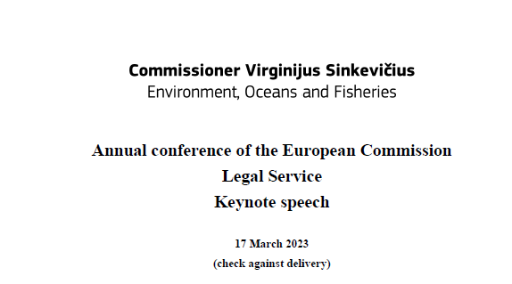
"
"

Slide 14
La presse en parle
https://www.telemb.be/article/environnement-la-justice-montoise-innove
https://www.telemb.be/article/mons-des-deputes-europeens-en-visite
https://www.rtl.be/page-videos/belgique/societe/justice-un-nouveau-tribunal-se-consacre-aux-infractions-environnementales/2022-03-10/video/461996

Slide 15
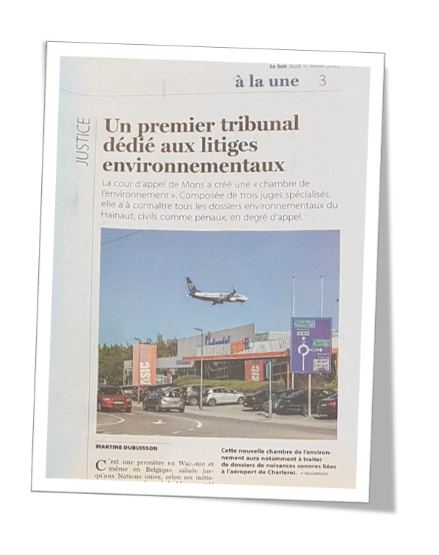


Slide 16

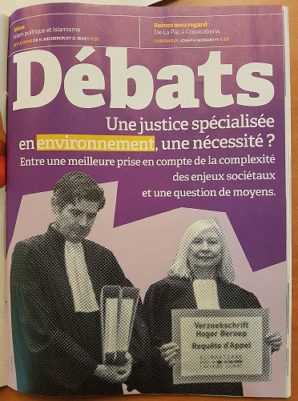
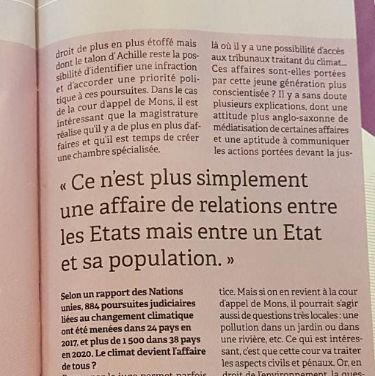

Slide 17
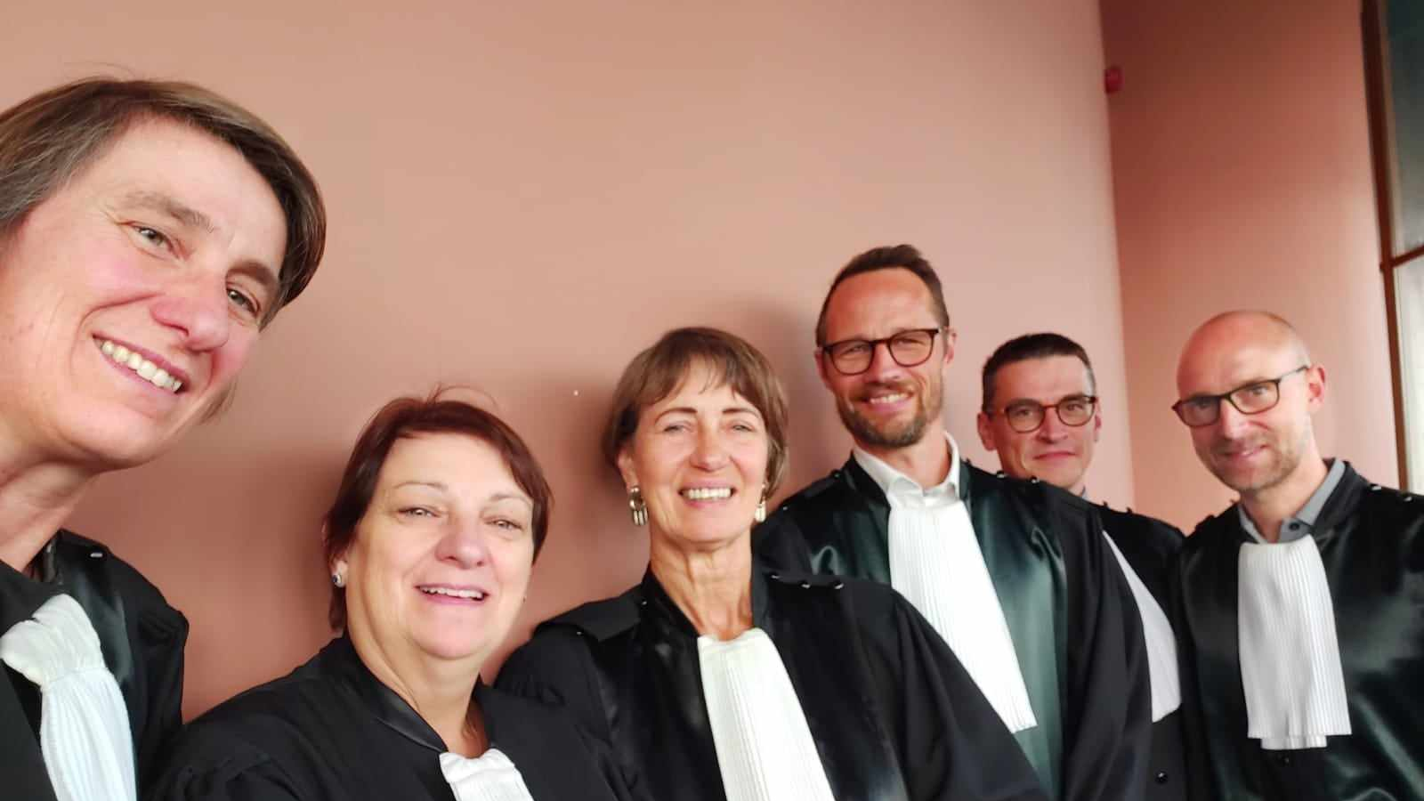
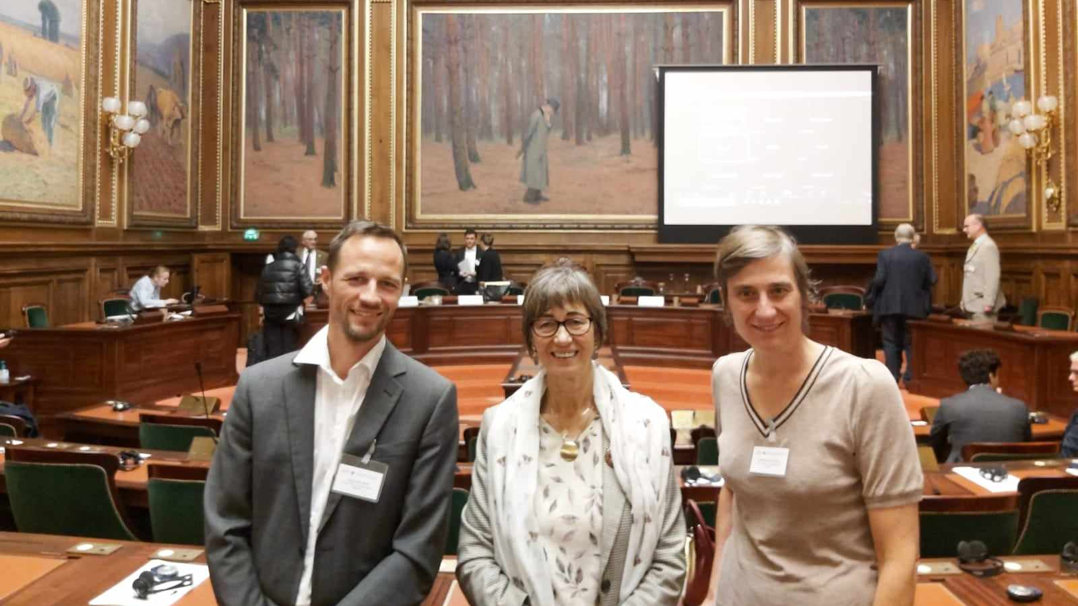
L’équipe de la chambre de l’environnement

Slide 18
Les suites
17 sept. 2022
audition devant la Commission Justice du Parlement européen
9 déc. 2022
workshop à la Cour d'appel de Mons en présence de la DG Environnement et de la DG Just de la Commission européenne
3 févr. 2023
workshop à la Cour d'appel de Mons en présence de représentants du Parlement européen et de la DG Environnement et de la DG Just
27 sept. 2023
visite de la Ministre fédérale belge de l'Environnement et présentation par le PRE d'un projet de Loi instituant les chambres de l'environnement

Slide 19
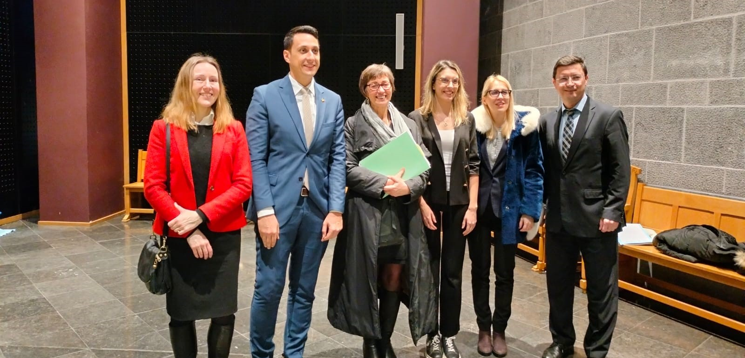
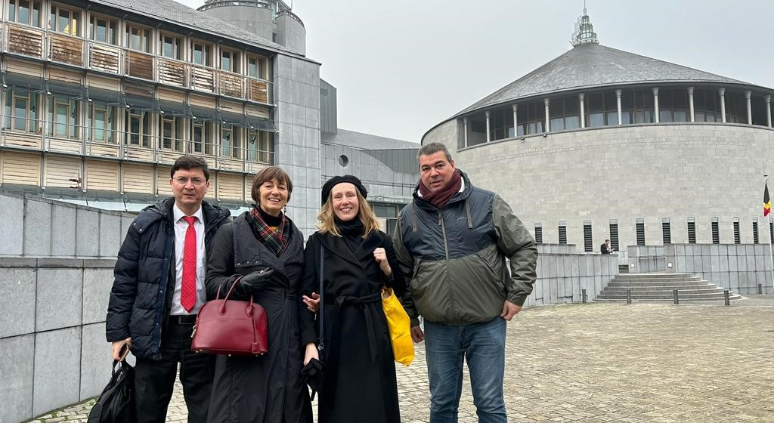
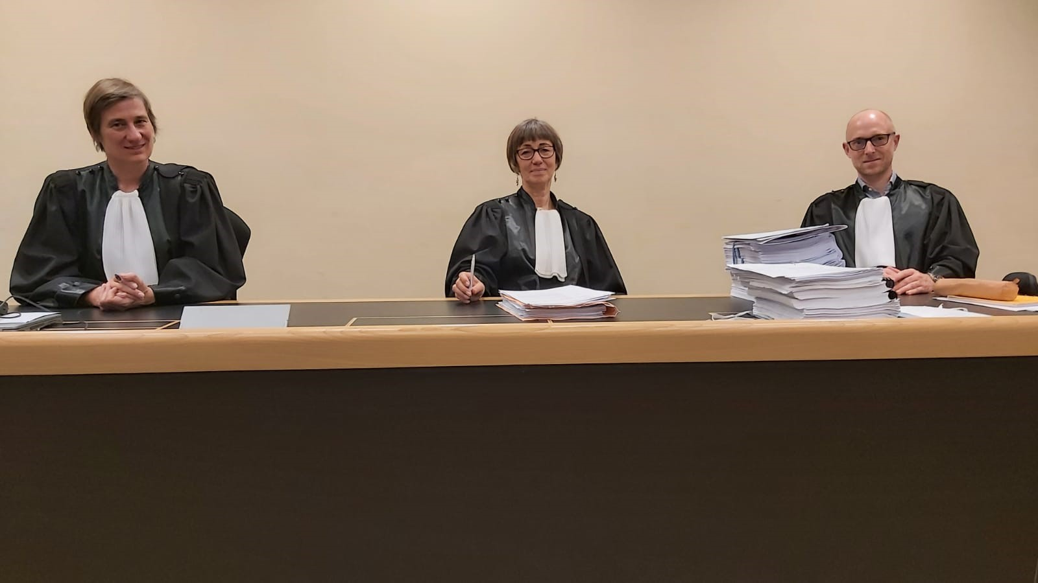
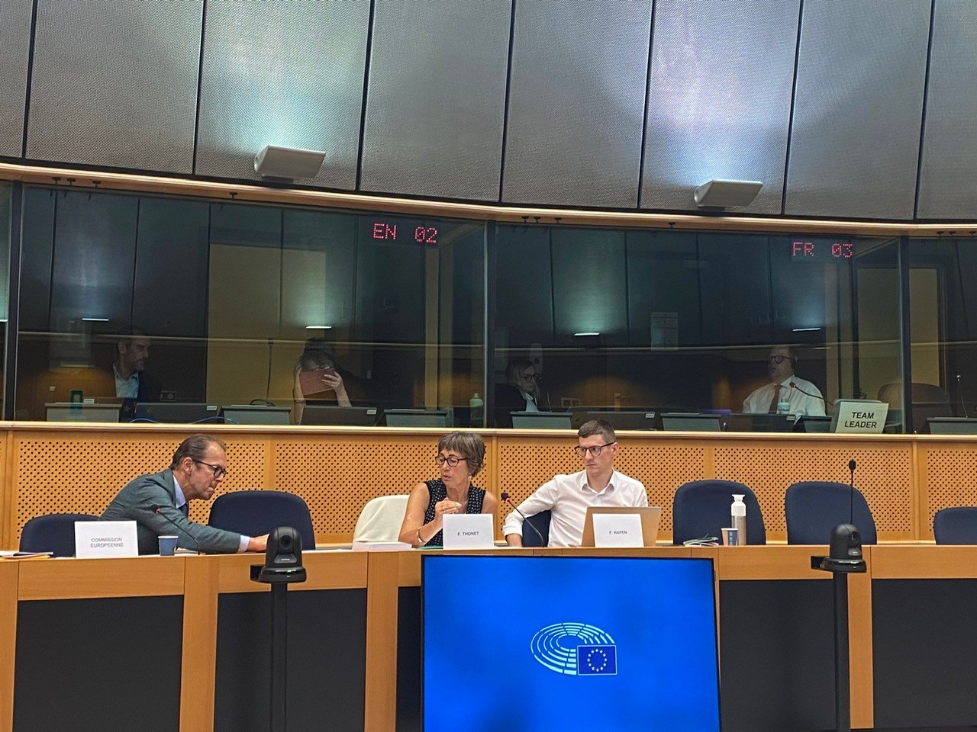

Slide 20
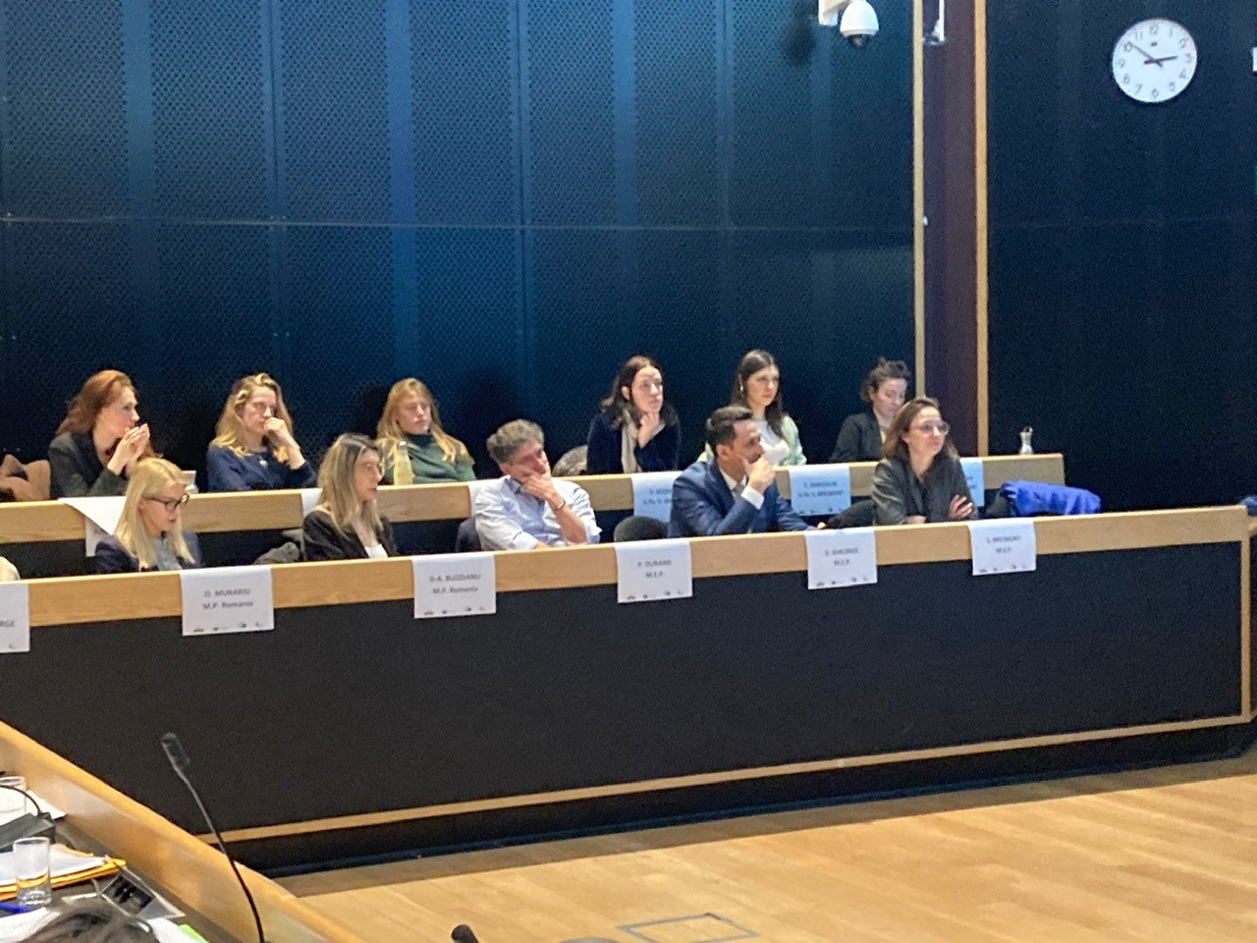
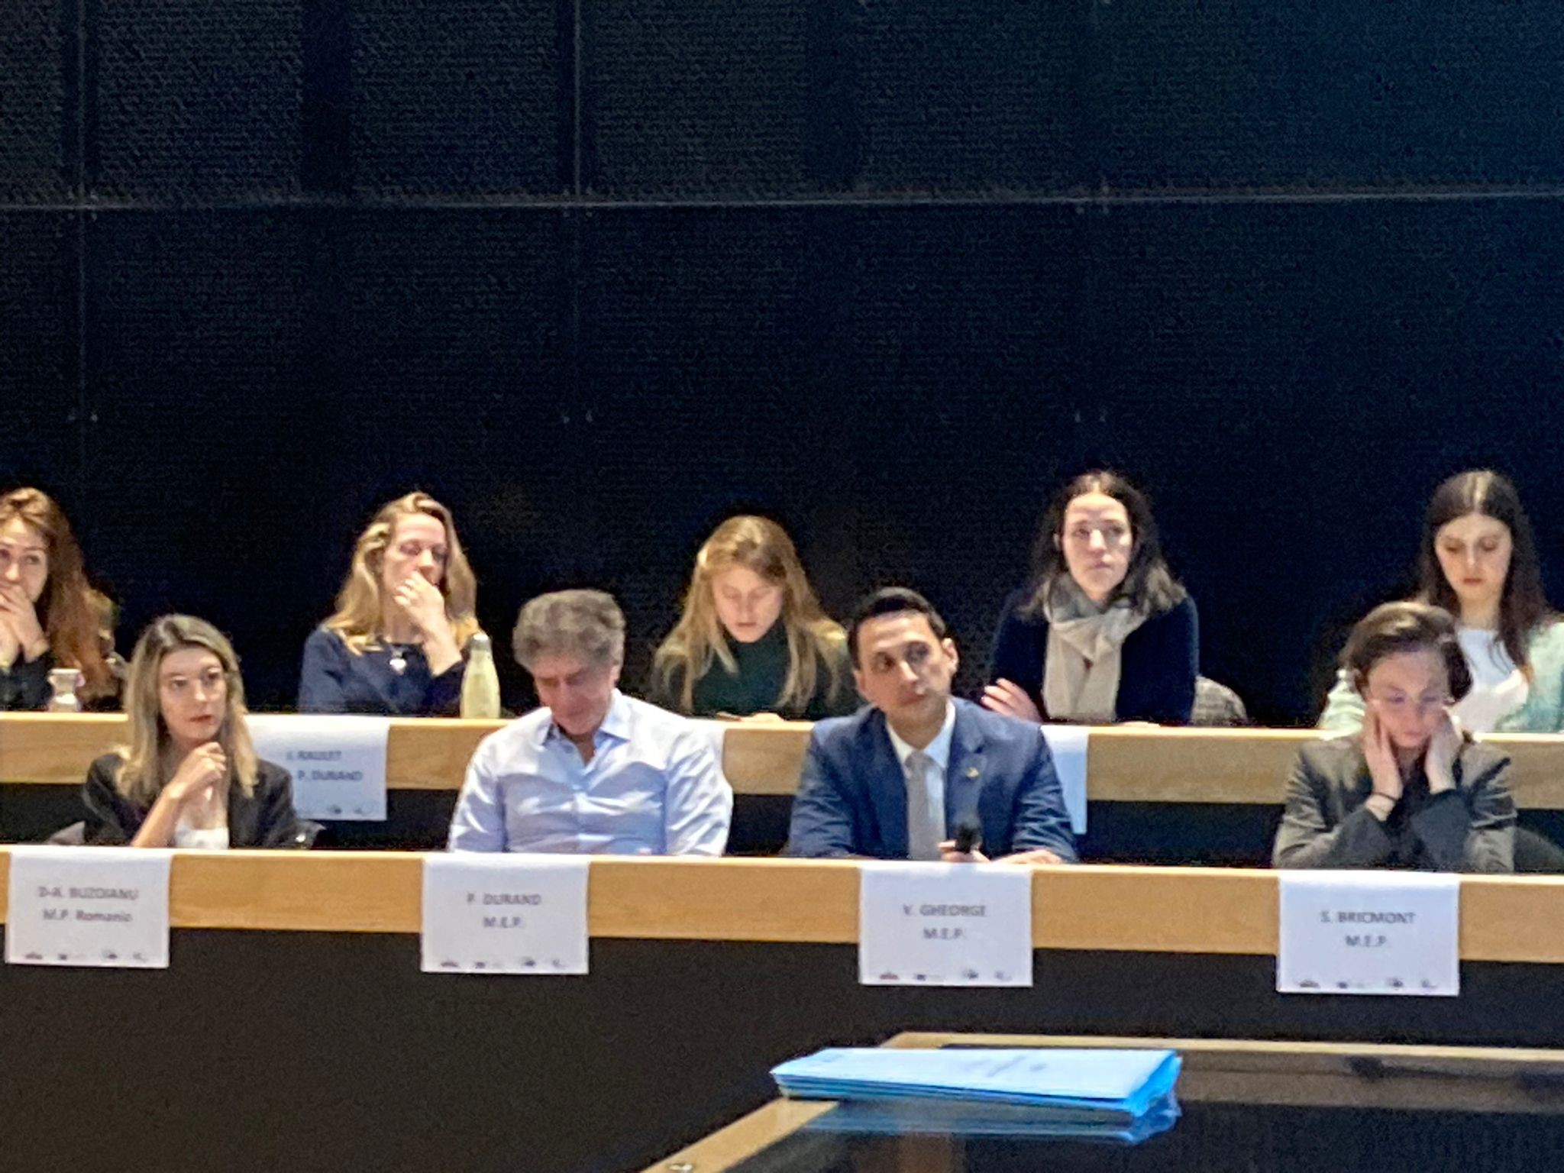

Slide 21
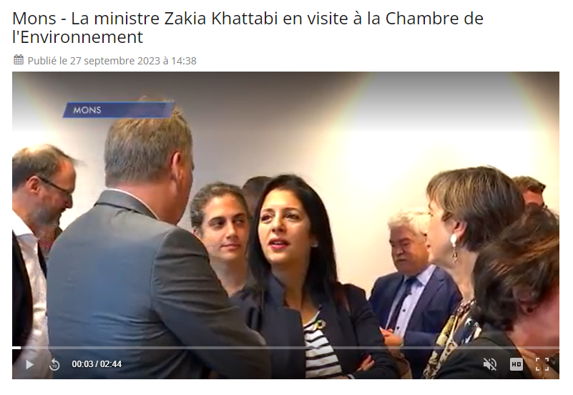
Visite de la Ministre fédérale belge de l'Environnement à la Cour d'appel de Mons

Slide 22


